Slide 1
（了解一下）
12-9 晶体的热容
Heat Capacity of Crystals

Slide 2
（了解一下）
1. 经典统计理论
假设每个原子只在平衡位置附近振动，近似看作是一个三维简谐振子，振子间互相独立，是独立定域子系统（3N个相同的一维简谐振子）。
振子的经典描写：
由能量均分定理，每个振子平均能量：
违背热力学第三定律！

Slide 3
（了解一下）
2. 爱因斯坦理论
爱因斯坦模型的基本假设与经典理论相同，但是使用量子理论描述简谐振子。
谐振子能级
振动配分函数
一个谐振子的平均能量
符合热三，但低温时定量不够准确。
经典情形

Slide 4
（了解一下）
3. 德拜理论
晶体中的原子只能处于平衡位置附近，表明原子之间有很强的相互作用，是相倚定域子。
CO₂的振动自由度
分子的微小振动近似看作一组互相独立的简谐振动的线性叠加，这些简谐振动称为简正模式。简正模式是分子整体振动方式，不是指某个原子作简谐振动。

Slide 5
（了解一下）
设晶体中有N个原子，将其看作一个超大的分子，则有3N − 6个振动自由度，N>>1，则3N − 6 ≈ 3N → 3N个简正模式，相倚定域子系统被转化为独立定域子系统。
与爱因斯坦理论不同，德拜理论中的原子不是互相独立的，简正模式才是互相独立的，并且简正振动方式多种多样。
3N个互相独立的谐振子的能量为各振子能量之和
需要找出3N个简正模式的振动频率，才能计算晶体的能量。

Slide 6
（了解一下）
根据固体的弹性理论，德拜假设3N个简正模式的频率分布g(ν)满足下式：

Slide 7
（了解一下）
经典情形

Slide 8
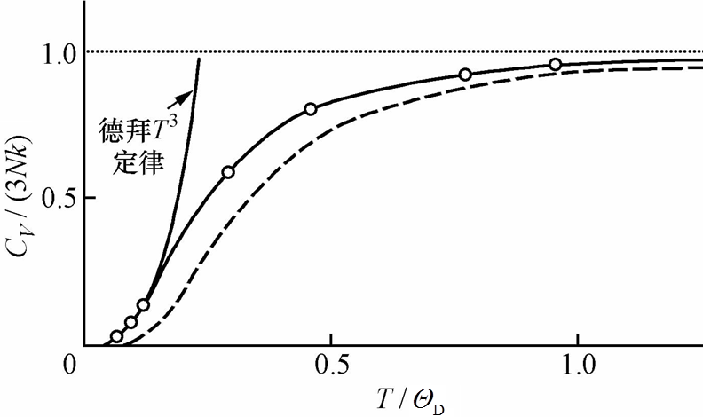
（了解一下）
° ：实验值
—— ：Debye理论
┅┅ ：Einstein理论
…… ：经典理论
极低温下，需计入自由电子（理想费米子）的贡献。
铜的定容热容

